Slide 1
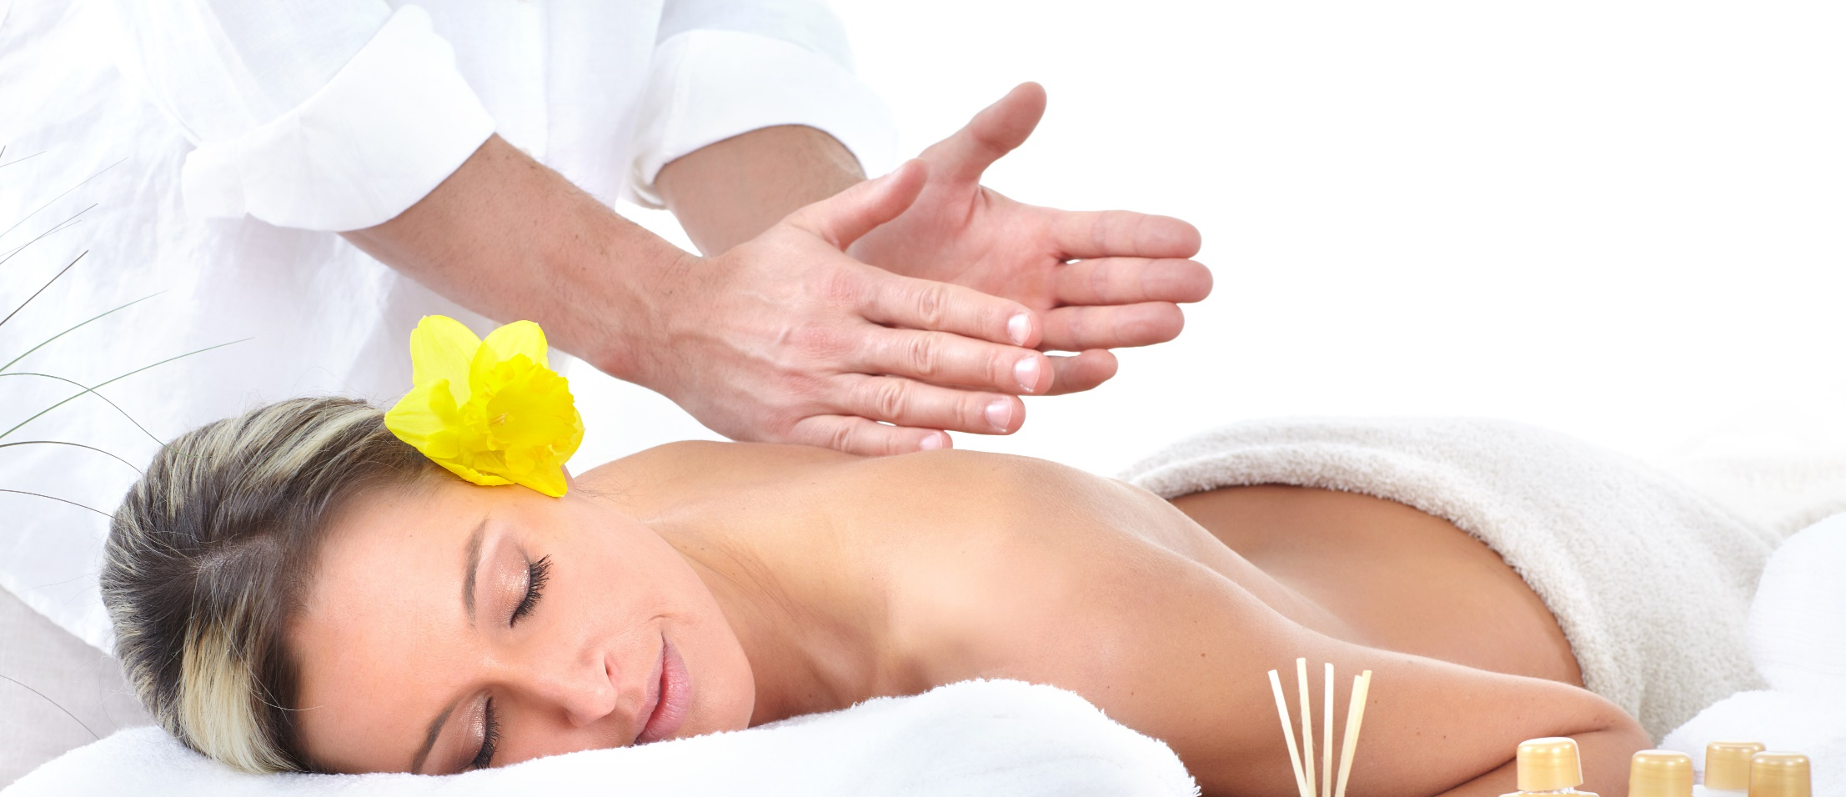
Предложение для салонов. Готовые решения для производителей

Slide 2
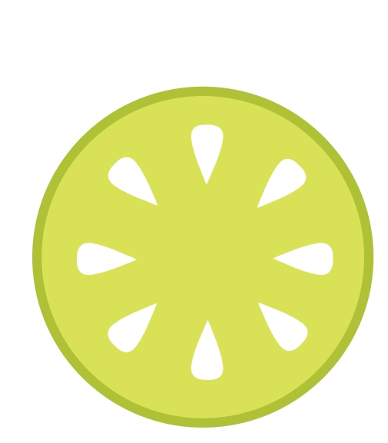
Никаких затрат на разработку и производство!
Идеально подходят под фасовку и выпуск в качестве готовой продукции для домашних spa-процедур
Экономичный способ расширить ассортимент!
Использование в салонах для разработки комплекса ухаживающих процедур для ваших клиентов
Легко фасовать, не требуется особых условий хранения
Большой ассортимент
Notes:
Перед любым производителем рано или поздно встаёт вопрос расширения ассортиментной линейки. Не всегда компания располагает необходимыми ресурсами для этого. Небольшие производители могут сталкиваться с нехваткой складских площадей, необходимых для хранения ингредиентов для производства, или недостаточной производственной мощностью оборудования. Каждый рано или поздно сталкивался с необходимостью создать что-то ОЧЕНЬ БЫСТРО И ДЁШЕВО (например, к празднику), а готовые к фасовке продукты позволяют исключить из расчета стоимости конечного продукта затраты на производство. Также многие сталкиваются с необходимостью существенно расширить ассортимент, что требует времени на разработку, денег, и главное – идей. Для решения этих задач наших клиентов мы готовы предложить различные готовые и полу-готовые, работающие по принципу конструктора, продукты.
Или
Салонам красоты – той аудитории, которая нова для нас, - требуются простые в использовании и легкие в хранении компоненты для создания комплексных программ по омоложению, борьбе с целлюлитом, питанию кожи и так далее, то есть для решения как базовых, так и более специфических проблем. Как правило, салоны закупают целые линейки у одного производителя, так как в комплексе они составляют как раз те самые готовые предложения для клиентов.
Мы можем предложить им такие продукты. Более того, мы можем предложить им и различные базы, которые они могут «собирать» как конструктор, добавляя туда разные масла и витамины и использовать также в своих процедурах и в целом для работы с клиентами.
Ещё одним нашим преимуществом является контролируемое и «первозданное» качество: ингредиенты будут поступать в салон, минуя только одно дополнительное звено – нас, которое к тому же контролирует качество своего продукта.

Slide 3
Ассортимент
Альгинатные маски для лица
Обертывания
Базы для косметики
Скрабы
Эфирные масла
Жирные масла
Гидролаты

Slide 4
Альгинатные маски-пленки в порошковой форме на основе морских водорослей производства Франции (регион Бретань)
Расширение ассортимента/пакета услуг на десяток позиций
Простота использования и хранения
Готовая маркетинговая легенда
Широкие возможности для позиционирования на полке
Легкость фасовки и хранения

Slide 5
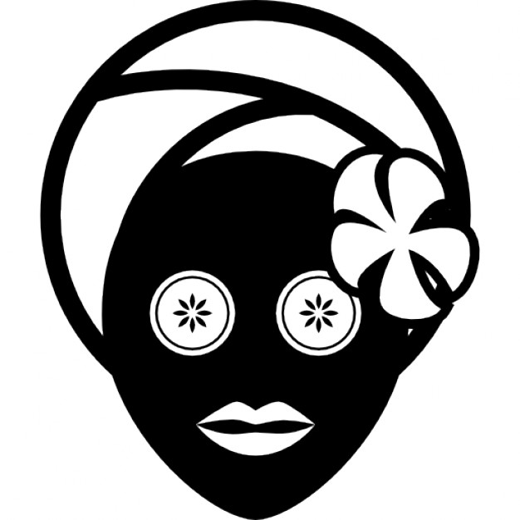
Альгинатные маски Agrimer
Активизирующая PF 507A 008-984
Увлажняющая PF504A 008-925
Для кожи вокруг глаз PF508A 008-928
Отбеливающая PF 506A 008-927
Подтягивающая PF 505A 008-926
Тонизирующая PF512A 008-983
База PF 503A 010-937
Обертывание
Подтягивающая маска из спирулины PF 405A 010-932
И другие позиции вне складского ассортимента
Notes:
Активизирующая маска Revitalizing Peel-off Mask PF 507 A
Оживляет, восстанавливает кожу, возвращая ей сияние и свежесть. Защищает от внешних негативных воздействий окружающей среды. Маска рекомендована для дряблой кожи. В состав входит Himanthalia elongata – водоросль, являющаяся богатым источником витамина С, который стимулирует выработку коллагена и борется со свободными радикалами.
Увлажняющая маска Moisturizing Peel-off Mask PF504A для всех типов кожи
Увлажняет верхние слои эпидермиса, оказывает успокаивающий эффект. Кожа становится гладкой, упругой и эластичной. Эффект уже после первого применения!
В состав входит уникальный активный компонент Thali’Source, способствующий удержанию влаги в коже.
Маска для кожи вокруг глаз PF 508A
Уменьшает темные круги под глазами и морщины, снимает отечность век. Оказывает противовоспалительное воздействие на кожу вокруг глаз. Замедляет появление морщин. В основе маски – водоросли Crithmum maritimum и Himanthalia elongate, богатые полисахаридами и витамином С.
Отбеливающая маска Whitening Peel-off Mask PF 506 A
Увлажняет и восстанавливает кожу, придает ей сияющий, здоровый вид. Улучшает цвет лица. Помимо морских полисахаридов, удерживающих влагу в коже, маска содержит растительный комплекс из экстрактов камнеломки, винограда, шелковицы и шлемника. Также в состав входит витамин С, который является антиоксидантом и стимулирует синтез коллагена.
Подтягивающая маска Firming Peel-off Mask PF505A для зрелой кожи
Увлажняет кожу, укрепляет и подтягивает ее, увеличивает эластичность и упругость. Замедляет процессы старения. Заметно питает и защищает кожу. В состав маски входят морские полисахариды и водоросли спирулина, богатые витаминами А и Е, жирными кислотами, протеинами. Витамин А способствует синтезу фибробластов, отвечающих за поддержание упругости кожи.
Тонизирующая маска PF512А
Замедляет эффект старения, мгновенно освежает кожу. Благодаря тому, что в состав входят кристаллы ментола, на длительное время освежает кожу. Подходит для ухода за нежной кожей в районе декольте и груди.
База для моделирующей маски-пленки Base for Peel-Off Mask PF503A
для всех типов кожи. Данную базу можно дополнять различными активными компонентами, добавлять в нее также и отдушки, то есть использовать как базу для своеобразного «конструктора» масок и создавать различные средства по уходу за кожей лица и тела. Ингредиенты можно смешивать с базой на производстве или непосредственно перед нанесением.
Готовые к использованию маски для обертывания в форме порошка: легко смешиваются с холодной или тёплой водой и наносятся на тело. Оказывают мгновенный эффект! Идеально подходят для салонных/домашних процедур по уходу за кожей!

Slide 6
Обертывания для тела
Водоросли и глина PF406A 010-931
Фукус PF401A 010-929
Ламинария PF402A 010-928
Морская грязь PF410 010-930
Криоактив маска для тела PF404A 010-933
3-Algae PF403A 010-934
Очищающее маски-пленки для тела
Криоактив маска для ног PF500A 010-935
Подтягивающий состав PF501A 008-929
Состав для похудения PF501A 010-936
И другие позиции вне складского ассортимента
Notes:
Agrimer предлагает и другие продукты для талласотерапии на основе водорослей. Основная ценность водорослей – в их составе: водоросли содержат целый коктейль минералов, микроэлементов, клетчатки и витаминов, необходимых для кожи человека.
Помимо масок для лица мы предлагаем и различные продукты, маски для обертывания для тела, которые также можно использовать в салонах красоты и фасовать порционно для розничной продажи в качестве средств для домашнего «профессионального» ухода: кстати, этот тренд активно завоевывает популярность в Европе, и начинает зарождаться у нас в стране в связи с ростом цен на салонные услуги и желанием сэкономить, что, опять же, делает эти обертывания в форме порошка удобным готовым продуктом для фасовки и розничной продажи
Подтягивающая маска из спирулины PF405 для лица. Также используется для ухода за волосами и обёртываний для тела. Повышает эластичность и упругость кожи, питает, улучшает обмен веществ. Предотвращает появление морщин. Рекомендована для антицеллюлитных обертываний.
«Водоросли и глина» маска для тела PF 406A
Комбинированное действие фукуса (стимулирует микроциркуляцию) и зеленой глины (очищает кожу от загрязнений.) и также обладает детоксицирующим свойством. Содержит минералы (> 95% от сухого остатка, главным образом Ca,Mg) обеспечивает организм микроэлементами. Наиболее эффективные ингредиенты зеленой глины (Zinc, Silicon, Copper) стимулирует восстановление клеток. Седативные свойства глины обычно используются в природной медицине. Способствует снятию усталости в мышцах.
Обертывание из фукуса Fucus Body Pack PF 401. Фукус активизирует внутриклеточный метаболизм и микроциркуляцию крови. Высокое содержание цинка и марганца обеспечивает глубокое очищающее воздействие на кожу.
Обертывание из ламинарии Laminaria Body Pack PF 402. Увлажняет и защищает кожу. Стимулирует потребление кислорода клетками организма. Стимулирует и помогает регулировать обмен веществ в жировых тканях. Незаменимо в антицеллюлитных программах!
Порошковая глина Marine Mud Powder PF 410. Очищает и смягчает кожу, оказывает детокс-эффект. Стимулирует обменные процессы в клетках кожи. Не содержит парабенов!
Криоактив маска для тела PF500A
С первого применения придает ощущение прохлады. Ментол обеспечивает длительное противозастойное действие. Морские полисахариды увлажняют верхние слои кожи.
3 Algae маска для тела PF403A
Ламинария помогает регулировать процесс липолиза.
Фукус богат минералами и микроэлементами, активизирует клеточный метаболизм, стимулирует микроциркуляцию и эффективно выводит токсины/ Высокое содержание минералов >95% от сухого остатка, главным образом Ca, Mg, гарантирует реминерализирующее действие на организм.
Рекомендации по применению. С помощью шпателя рекомендуемое количество порошка (30 г порошка/90 г воды для 1 порции) смешать с холодной водой в стеклянной или пластиковой таре до получения однородной пасты. Избегайте образования комков. Полученную пасту сразу нанесите на лицо/тело. Время проведения процедуры: 15-20 минут.
Как вы видите, и маски, и обертывания призваны решать наиболее часто встречающиеся потребности со стороны потребителей конечной продукции и посетителей салонов.

Slide 7
Готовые скрабы
Кофейный 003-475
Бамбук и лемонграсс (лицо) 005-076
Ладан и роза 005-074
Папайя и маракуйя 005-072
Абрикос (лицо) 004-831
Notes:
В качестве готового продукта под фасовку или для проведения уходовых косметических салонных процедур вы можете использовать натуральные скрабы на основе морской соли. Они превосходно очищают кожу, отшелушивают старые клетки, делая поверхность кожи ровной и гладкой. Обладают ярким запахом. Идеально подходят для антицеллюлитных процедур. Скрабы полностью готовы к использованию и фасовке, не требуют дополнительной ароматизации, доработок. Каждый из продуктов очень яркий, их можно с легкостью подогнать под практически любую маркетинговую концепцию. Также скрабы можно использовать в салонах, в рамках комплексных процедур по уходу за кожей тела. Мы предлагаем продукты английского производителя.
Готовые натуральные скрабы на основе морской соли, насыщающей кожу необходимыми микроэлементами. Превосходно очищают кожу, отшелушивают отмерший слой эпидермиса. Активно используются в борьбе против лишнего веса и целлюлита.
Кофейный скраб – готовая мягкая скрабирующая масса с ароматом кофе. В основе скраба – масло сладкого миндаля, порошок арабики и скорлупы ореха, соль мертвого моря, карамель и токоферол. Подходит для любого вида кожи.
Скраб «Ладан и роза» - солевой скраб основе масла сладкого миндаля с натуральным эфирным маслом ладана, способствующим омоложению кожи. Подходит для всех типов кожи.
Скраб «Папайя и маракуйя» для тела – скраб, нежно очищающий кожу (за счет мягких ПАВ в составе – лаурилсульфосукцината и кокоилизотионата натрия). Семена мака обеспечивают деликатное скрабирующее действие.
Также в ассортименте представлены скрабы для лица:
- Скраб абрикосовый
- Скраб «Бамбук и лемонграсс»

Slide 8
Косметические базы
База шампуня органик ( 83,61% органических компонентов)
Основа для геля для душа, органик
Основа для жидкого мыла (почти 99% органических компонентов!)
Классическая высокопенная база для пены для ванн.
Органическая база для крема
Бальзам для губ (органик) без отдушек
Notes:
Быстро разработать целую косметическую линейку – уже не фантастика. Мы предлагаем готовые косметические базы от компании Иновиа (Англия), с помощью которых можно в короткий срок существенно расширить ассортимент.
В состав баз входят ПАВ, загустители, консерванты - всё то, что является «каркасом» любого пеномоющего средства. Остается только добавить активные ингредиенты, например, эфирные и жирные масла, при желании – отдушку, и полноценный косметический продукт готов!
Какие базы мы предлагаем
Шампунь, база органик – мягкая пеномоющая система для ухода за волосами, содержащая 83.61 % органических ингредиентов. Идеально подходит для натуральных и органических концепций. В состав продукта входят мягкие ПАВ (лаурилбетаин, децилглюкозид), загуститель растительного происхождения (ксантановая смола) и пищевые консерванты. В готовую базу могут быть введены эфирные и жирные масла, отдушки, экстракты и другие активные ингредиенты.
Кондиционер, база, органик– практически готовая мягкая густая эмульсия для ухода за волосами, прекрасно восстанавливающая и укрепляющая волосы, придающая им естественный объем и блеск. Помимо натуральных ПАВ и загустителей содержит сертифицированные органически выращенные компоненты: масла ши, жожоба, оливы, кокоса, а также сок алоэ вера. К базе могут быть добавлены эфирные масла, отдушка, экстракты, а также другие активные ингредиенты для ухода за волосами.
Основа Bodywash (гель для душа), органик – мягкая основа на натуральных ПАВ, произведенных из органических кокосового и подсолнечного масел. В качестве увлажняющего компонента в состав входит натуральный растительный глицерин. База одержит 81,98 % органических компонентов (в пересчете на сухой вес).
Мыло кастильское, жидкое, органик – натуральный жидкий пеномоющий продукт на основе органического кокосового и подсолнечного масел. Изготовленное по классическому рецепту, жидкое кастильское мыло имеет нежную кремовую пену и бережно ухаживает за кожей. Натуральный глицерин в составе мыла обеспечивает увлажнение и смягчает кожу. Сухой остаток содержит 98,93 % органик-ингредиентов.
Также в ассортименте представлены:
- Бальзам для губ, органик (база без отдушки на основе пчелиного воска, масел ши и подсолнечника)
- Лосьон, база, органик (густое мягкое средство по уходу за кожей на основе органических жирных масел и пчелиного воска)
- Пена для ванн, база (классическая высокопенная рецептура)
- Крем, база, органик (натуральная эмульсионная база на основе органических жирных масел, пчелиного воска. Содержит растительный глицерин и сок алоэ вера)

Slide 9
Эфирное масло
Жирное масло
КОСМЕТИЧЕСКАЯ БАЗА
НОВЫЙ ПРОДУКТ
Отдушка
Гидролат
Готовая смесь масел
Notes:
С базами мы рекомендуем работать по принципу конструктора. Для фасовки на продажу в розничных магазинах или же для использования в салонах на основе одной базы, например, для геля для душа, вы можете изготовить несколько продуктов. Для этого вам необходимо подобрать необходимые активные компоненты и ввести их в базу. Добавите масло арганы – и получите гель для душа для интенсивного увлажнения. Если ввести цитрусовые масла, то можно получить тонизирующий гель. Вариантов очень много, и для любой «проблемы» вашего конечного потребителя найдётся решение.
Эфирные и жирные масла для обогащения рецептур (в том числе в небольших фасовках) можно также приобрести у нас. Более того, мы предлагаем уже готовые смеси, идеально сбалансированные по составу и готовые к введению в базу.
Данные натуральные продукты изготавливаются «Леко Стайл» под заказ и представляют собой смеси жирных и/или эфирных масел, изготовленные по «холодной» технологии и сохраняющие все полезные свойства растительных ингредиентов. Они могут быть использованы как в составе жидких пеномоющих средств (шампунь, гель для душа), так и в составе кондиционеров, масок для волос и даже кремов. Каждая смесь обеспечивает функциональный уход за телом или волосами.
Процент ввода составляет от 0,25 (в случае готовых баз) до 1,0 %.
В ассортименте представлены смеси:
- Смесь для бальзама "Сила и блеск"
- Смесь для геля для душа "Детский"
- Смесь для геля для душа "Нежность"
- Смесь для геля для душа "Пассифлора"
- Смесь для геля для душа "Питание"
- Смесь для геля для душа "Свежесть"
- Смесь для шампуня "Блеск"
- Смесь для шампуня "Детский"
- Смесь для шампуня "Для мужчин"
- Смесь для шампуня "Пассифлора"
- Смесь для шампуня "Питание"
- Смесь для шампуня "Рост"
- Смесь для шампуня "Свежесть"
- Смесь для шампуня "Укрепление"

Slide 10
Массажные (база)
Авокадо
Жожоба
Миндаль
Ши
Какао
и др.
Смягчение кожи
Абрикос
Миндаль
Какао и др.
Для зрелой кожи
Авокадо
Примула вечерняя
Ши и др.
Уход за волосами
Вин.косточка
Миндаль
Репейное и др.
Борьба с рубцами и растяжками, целлюлитом
Миндаль
Какао
Примула вечерняя и др.
Растительные масла
Notes:
Жирные масла можно использовать не только как элемент конструктора, но и в чистом виде или в качестве базовых масел для массажных смесей, питания и увлажнения кожи после спа-процедур, для питания и ухода за волосами также в качестве спа-процедуры (сейчас, как мы знаем, очень популярны различные масляные сыворотки для кожи и волос как натуральный продукт по уходу за собой); для особого ухода за кожей вокруг глаз или за ногтями.
Также обратите внимание, что достаточно большое количество наименований масел подходит для одних и тех же типов кожи и решений различных косметологических проблем, потому можно закупать масла бОльшими партиями, что, в свою очередь, сделает покупку выгоднее, так как при бОльших объемах цена снижается.

Slide 11
Антицеллюлит, борьба с растяжками
Апельсин
Корица
Рост волос
Роза
Черный перец
Жирные волосы
Лимон
Бергамот
Мята
Жирная кожа головы, сухие кончики
Лаванда
Чайное дерево
Сухие волосы
Розмарин
Корица
Эфирные масла
Notes:
Эфирные масла можно использовать не только для ароматизации помещений и создания располагающей к отдыху обстановки: это действенная активная добавка к косметическим базам и жирным маслам.
Эфирные масла также можно выбирать «по потребности» – для создания определенного продукта: шампуня или кондиционера для сухих волос, жирных волос, для борьбы с перхотью. Также эфирные масла можно использовать в качестве активных добавок в массажные масла для борьбы, например, с растяжками, или для различных спа-процедур по уходу за волосами.

Slide 12
Гидролаты и цветочные стандартизированные воды
Для ухода за волосами: гидролаты крапивы, лопуха, иланг-иланга, лаванды и розмарина.
Противоперхотная добавка – чайное дерево, береза, полынь, тысячелистник, чабрец и сосна.
Тоники и очищающие средства
Notes:
Также для салонов в качестве дополнительной опции мы предлагаем гидролаты: в чистом виде они применяются в качестве несмываемых косметических средств (тоников для лица и тела, для снятия макияжа, ухода за волосами, обогащения косметических средств и т.д). Т.е в принципе гидролаты можно использовать и в рамках «конструктора», о котором мы говорили раньше, и в качестве самостоятельного компонента для проведения уходовых процедур, и в качестве продукта под фасовку для продажи в рознице.
Для волос, конечно, в первую очередь рекомендованы гидролаты крапивы, лопуха, иланг-иланга, лаванды и розмарина. В качестве противоперхотной добавки – чайное дерево, береза, полынь, тысячелистник, чабрец и сосна.
При использовании в качестве самостоятельного средства гидролат лаванды, например
- Нормализует липосекрецию кожи головы;
- Способствует уменьшению перхоти;
- Придает блеск волосам;
- Устраняет зуд;
- Способствует росту, укреплению и оздоровлению волос.

Slide 13
Расширение ассортимента
Легкость фасовки и хранения
Снижение затрат на разработку и производство
Новые маркетинговые решения
Выход на новую аудиторию
Notes:
Еще раз плюсы
Никаких затрат на разработку и производство!
Идеально подходят под фасовку и выпуск в качестве готовой продукции для домашних spa-процедур
Экономичный способ расширить ассортимент!
Использование в салонах для разработки комплекса ухаживающих процедур для ваших клиентов
Легко фасовать, не требуется особых условий хранения
Большой ассортимент

Slide 14
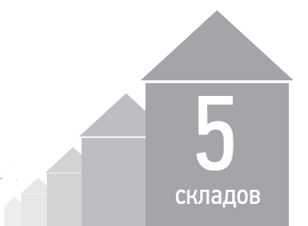
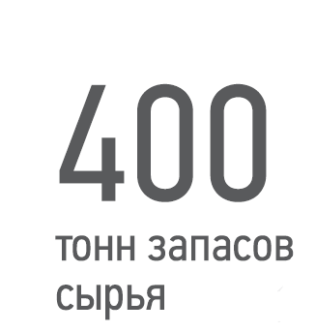
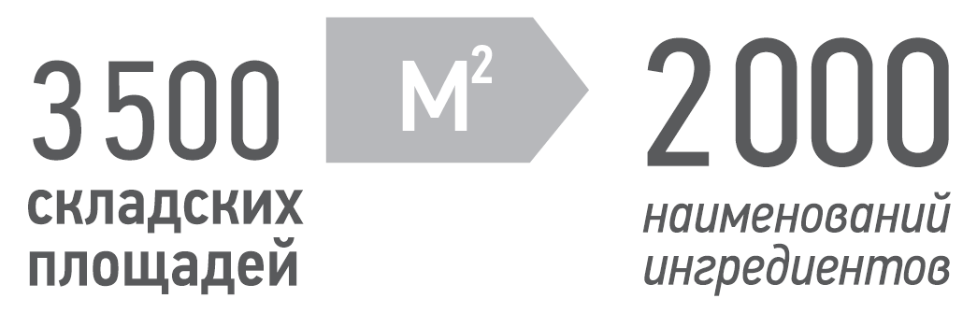
Санкт-Петербург
Москва
Киев
Курск
Гамбург
Фасовка от 1 кг

Slide 15
ООО «Леко Стайл»
г. Киев, ул. Резервная 29-Г
044 251 13 85
kiev.sales@lekostyle.com
www.lekostyle.com
Спасибо за внимание!

